Slide 1
面向新工科普通高等教育系列教材
网页设计与制作教程
（HTML+CSS+JavaScript）第3版
机械工业出版社

Slide 2
第5章 使用CSS3修饰网页元素

Slide 3
目录
5.1 CSS3字体属性
5.2 CSS3文本属性
5.3 CSS3背景属性
5.4 CSS3尺寸属性
5.5 CSS3列表属性
5.6 CSS3表格属性
5.7 CSS3属性的应用
5.8 综合案例—制作馨美装修网购学堂页面

Slide 4
5.1 CSS3字体属性
5.1.1 字体类型属性font-family
5.1.2 字体尺寸属性font-size
5.1.3 字体倾斜属性font-style
5.1.4 小写字体属性font-variant
5.1.5 字体粗细font-weight

Slide 5
5.1.1 字体类型属性font-family
font-family属性设置文本元素的字体类型。
语法：font-family : name1, name2,…
参数：name是字体名称。字体名称按优先顺序排列，以逗号隔开。如果字体名称包含空格，则要用引号括起。
说明：用font-family属性可控制显示字体。不同的操作系统，其字体名是不同的。对于Windows系统，其字体名就如Word的“字体”列表中所列出的字体名称一样。

Slide 6
5.1.2 字体尺寸属性font-size
font-size属性设置字体的大小，实际上它设置的是字体中字符框的高度，实际的字符字体可能比这些框高或低。
语法：font-size : absolute-size | relative-size | length | percentage
参数：其值可以是绝对值也可以是相对值。它的取值有以下几种。

Slide 7
5.1.3 字体倾斜属性font-style
font-style属性设置字体的倾斜。
语法：font-style : normal | italic | oblique
参数：normal为正常字体（默认值），italic为斜体，对于没有斜体变量的特殊字体，将应用oblique。oblique为倾斜的字体。

Slide 8
5.1.4 小写字体属性font-variant
font-variant设置元素中的文本是否为小型的大写字母。
语法：font-variant : normal | small-caps
参数：normal默认为正常的字体。small-caps设置将使所有的小写字母转换为大写字母字体，但是所有使用小型大写字体的字母与其余文本相比，其字体尺寸更小。

Slide 9
5.1.5 字体粗细font-weight
font-weight属性设置元素中文本字体的粗细。
语法：font-weight : normal | bold | bolder | lighter | number
参数：normal是正常的字体，相当于number为400，声明此值将取消之前的任何设置。bold表示粗体，相当于number为700，也相当于html b加粗元素的作用。bolder表示粗体再加粗，即特粗体。lighter表示比默认字体还细。number数字越大字体越粗，包括100、200、300、400、500、600、700、800和900。

Slide 10
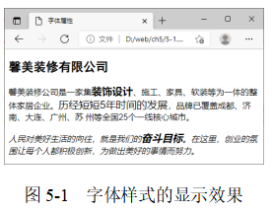
5.1.5 字体粗细font-weight
【例5-1】设置字体样式示例。本例文件5-1.html在浏览器中的显示效果如图5-1所示。

Slide 11
5.2 CSS3文本属性
5.2.1 文本颜色属性
5.2.2 行高属性
5.2.3 文本水平对齐方式属性
5.2.4 为文本添加修饰属性
5.2.5 段落首行缩进属性
5.2.6 文本的阴影属性
5.2.7 元素内部的空白属性
5.2.8 文本的截断效果属性

Slide 12
5.2.1 文本颜色属性
color属性设置文本的颜色。
语法：color: color
参数：color指定颜色，颜色取值前面已经介绍过，颜色值可以使用多种书写方式，可以用颜色英文名称，也可以用十六进制数，还可以是rgb函数。

Slide 13
5.2.2 行高属性
line-height属性设置元素的行高，即字体底端与字体内部顶端之间的距离。
语法：line-height : length | normal | inherit
参数：length为由百分比数字或由数值、单位标识符组成的长度值，允许为负值。其百分比取值基于字体的高度尺寸。normal为默认行高。inherit为从父元素继承line-height设置。

Slide 14
5.2.3 文本水平对齐方式属性
使用text-align属性可以设置元素中文本的水平对齐方式。
语法：text-align : left | right | center | justify
参数：left为左对齐，right为右对齐，center为居中，justify为两端对齐。
说明：设置对象中文本的对齐方式。

Slide 15
5.2.4 为文本添加修饰属性
使用CSS样式可以对文本进行简单的修饰，text属性所提供的text-decoration属性，主要实现文本加下画线、顶线、删除线及文本闪烁等效果。
语法：text-decoration : none | underline | blink | overline | line-through
参数：none为无装饰。underline为下画线，blink为闪烁，overline为上画线，line-through为删除线。

Slide 16
5.2.5 段落首行缩进属性
text-indent属性用于设置文本块首行文本的缩进。可以为所有块级元素应用text-indent，但不能应用于行级元素。
语法：text-indent : length
参数：length为百分比数字或由浮点数字、单位标识符组成的长度值，允许为负值。它的属性可以是固定的长度值，也可以是相对于父元素宽度的百分比，默认值为0。

Slide 17
5.2.6 文本的阴影属性
text-shadow设置对象中文本的文字是否有阴影及模糊效果。普通文本默认是没有阴影的。
语法：text-shadow : x_position_length || y_position_length || blur || color
参数：一条阴影的属性值有4个属性。

Slide 18
5.2.7 元素内部的空白属性
white-space属性设置元素内空格的处理方式。
语法：white-space : normal | pre | nowrap
参数：normal是默认处理方式。pre用等宽字体显示预先格式化样式的文本，不合并字间的空白距离和进行两端对齐，空白被浏览器保留，等同pre元素。nowrap强制在同一行内显示所有文本，直到文本结束或遭遇br对象为止，参阅td、div等对象的nowrap属性。

Slide 19
5.2.8 文本的截断效果属性
text-overflow属性可以实现文本的截断效果。本属性需要配合overflow:hidden和white-space:nowrap才能生效。
语法：text-overflow : clip | ellipsis
参数：clip定义简单的裁切，不显示省略标记（…）。ellipsis定义当文本溢出时显示省略标记。

Slide 20
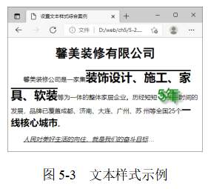
5.2.8 文本的截断效果属性
【例5-2】设置文本样式示例。本例文件5-2.html在浏览器中的显示效果如图5-3所示。

Slide 21
5.3 CSS3背景属性
5.3.1 背景颜色属性
5.3.2 背景图像属性
5.3.3 重复背景图像属性
5.3.4 固定背景图像属性
5.3.5 背景图像位置属性
5.3.6 背景图像大小属性
5.3.7 背景属性
5.3.8 背景图像起点属性

Slide 22
5.3.1 背景颜色属性
background-color属性用于设置背景颜色，可以设置任何有效的颜色值。
语法：background-color : color | transparent
参数：color指定颜色，颜色取值前面已经介绍过，颜色值可以使用多种书写方式，可以用颜色英文名，也可以用十六进制数，还可以是rgb函数。transparent表示透明的意思，也是浏览器的默认值。

Slide 23
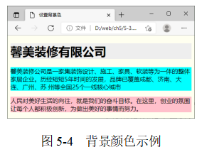
5.3.1 背景颜色属性
【例5-3】设置元素的背景颜色示例。本例文件5-3.html在浏览器中的显示效果如图5-4所示。

Slide 24
5.3.2 背景图像属性
用background-image设置背景图像，background-image还可以设置线性渐变等效果。
语法：background-image : none | url(url), url(url),… | linear-gradient | radial-gradient | repeating- linear-gradient | repeating-radial-gradient
参数：默认值为none，表示不加载图像，无背景图。

Slide 25
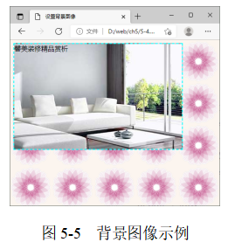
5.3.2 背景图像属性
【例5-4】设置背景图像示例。本例文件5-4.html在浏览器中的显示效果如图5-5所示。

Slide 26
5.3.3 重复背景图像属性
在默认情况下，图像会自动向水平和竖直两个方向平铺。可以使用background-repeat属性来控制。
语法：background-repeat : repeat | no-repeat | repeat-x | repeat-y
参数：repeat表示背景图像在水平和垂直方向平铺，是默认值；repeat-x表示背景图像在水平方向平铺；repeat-y表示背景图像在垂直方向平铺；no-repeat表示背景图像不平铺。

Slide 27
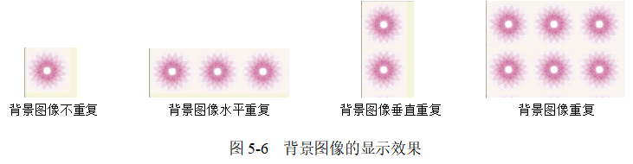
5.3.3 重复背景图像属性
【例5-5】设置重复背景图像示例。本例文件5-5a.html、5-5b.html、5-5c.html、5-5d.html在浏览器显示效果如图5-6所示。

Slide 28
5.3.4 固定背景图像属性
如果希望背景图像固定在屏幕的某一位置，不随着滚动条移动，则可以使用background- attachment属性来设置。
语法：background-attachment : scroll | fixed
参数：background-attachment属性有两个属性值，其中，scroll设置图像随页面元素一起滚动（默认值），fixed设置图像固定在屏幕上，不随页面元素滚动。

Slide 29
5.3.5 背景图像位置属性
当在网页中插入背景图像时，插入图像的位置默认都是位于网页的左上角，可以通过background-position属性来改变图像的插入位置。
语法：background-position : position position | length length

Slide 30
5.3.6 背景图像大小属性
在CSS3之前，背景图像的尺寸是由图像的实际尺寸决定的。在CSS3中，可以规定背景图像的尺寸。background-size属性设置背景图像的大小。
语法：background-size : [ length | percentage | auto ]{1,2} | cover | contain
参数：auto为默认值，保持背景图像的原始高度和宽度。

Slide 31
5.3.7 背景属性
background是简写属性，可以在一个样式中将属性值直接用空格拼接，作为background的属性值即可。还可以直接设置inherit，从父元素继承。
语法：background : background-color | background-image | background-repeat | background-attachment | background-position
参数：该属性是复合属性。请参阅各参数对应的属性。默认值为transparent none repeat scroll 0% 0%。

Slide 32
5.3.8 背景图像起点属性
background-origin属性规定background-position属性相对于什么位置来定位。如果背景图像的background-attachment属性为fixed，则该属性没有效果。
语法：background-origin: padding-box | border-box | content-box
参数：border-box设置背景图像起点在外边框的左上角。padding-box设置背景图像起点在内边距框的左上角，是默认值。content-box设置背景图像起点在内

Slide 33
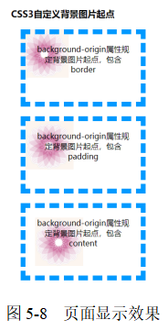
5.3.8 背景图像起点属性
【例5-6】背景图像起点属性示例。本例文件5-6.html在浏览器中的显示效果如图5-8所示。

Slide 34
5.4 CSS3尺寸属性
5.4.1 宽度属性
5.4.2 高度属性
5.4.3 最小宽度属性
5.4.4 最大宽度属性
5.4.5 最小高度属性
5.4.6 最大高度属性

Slide 35
5.4.1 宽度属性
width属性设置元素的宽度。
语法：width : auto | length
参数：默认值auto无特殊定位，是HTML定位规则的宽度。length由浮点数字和单位标识符组成的长度值或百分数。百分数是基于父级对象的宽度，不可为负数。

Slide 36
5.4.2 高度属性
height属性设置对象的高度。
语法：height : auto | length
参数：auto默认无特殊定位，根据HTML定位规则确定高度。length是由浮点数字和单位标识符组成的长度值或百分数。百分数是基于父级对象的高度，不可为负数。

Slide 37
5.4.3 最小宽度属性
min-width属性设置元素的最小宽度。
语法：min-width : none | length
参数：none默认无最小宽度限制。length是由浮点数字和单位标识符组成的长度值或百分数，不可为负数。

Slide 38
5.4.4 最大宽度属性
max-width属性设置元素的最大宽度。
语法：max-width : none | length
参数：none默认无最大宽度限制。length是由浮点数字和单位标识符组成的长度值或百分数，不可为负数。

Slide 39
5.4.5 最小高度属性
min-height属性设置元素的最小高度。
语法：min-height : none | length
参数：none默认无最小高度限制。length是由浮点数字和单位标识符组成的长度值或百分数，不可为负数。

Slide 40
5.4.6 最大高度属性
max-height属性设置元素的最大高度。
语法：max-height : none | length
参数：none默认无最大高度限制。length是由浮点数字和单位标识符组成的长度值或百分数，不可为负数。

Slide 41
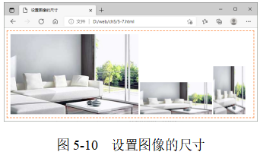
5.4.6 最大高度属性
【例5-7】设置尺寸属性示例。本例文件5-7.html在浏览器中的显示效果如图5-10所示。

Slide 42
5.5 CSS3列表属性
5.5.1 图像作为列表项的标记属性
5.5.2 列表项标记的位置属性
5.5.3 标记的类型属性
5.5.4 列表简写属性

Slide 43
5.5.1 图像作为列表项的标记属性
除了传统的项目符号，CSS还提供了list-style-image属性，它可以将项目符号显示为任意图像。list-style-image属性设置将一个图像作为列表项的标记。
语法：list-style-image : none | url (url) | inherit
参数：none默认不显示图像。url使用绝对或相对地址指定背景图像。inherit从父元素继承属性，部分浏览器不支持此属性。

Slide 44
5.5.2 列表项标记的位置属性
list-style-position属性设置列表项标记的位置，即设置作为对象的列表项标记如何根据文本排列。
语法：list-style-position : outside | inside
参数：outside设置列表项目标记放在文本以外，且环绕文本不根据标记对齐。inside设置列表项目标记放在文本以内，且环绕文本根据标记对齐。

Slide 45
5.5.3 标记的类型属性
list-style-type属性设置元素的列表项所使用的预设标记。
语法：list-style-type : disc | circle | square | decimal | lower-roman | upper-roman | lower-alpha | upper-alpha | none | armenian | cjk-ideographic | georgian | lower-greek | hebrew | hiragana | hiragana-iroha | katakana | katakana-iroha | lower-latin | upper-latin
参数：通常，项目列表主要采用<ul>或<ol>标签，然后配合<li>标签罗列各个项目。在CSS样式中，列表项的标记类型是通过属性list-style-type来修改的，无论是<ul>标签还是<ol>标签，都可以使用相同的属性值，而且效果是完全相同的。

Slide 46
5.5.4 列表简写属性
list-style属性是列表的简写属性或称复合属性，可以把关于列表的所有属性值都写在这个属性中，也可以省略某几项。
语法：list-style : list-style-type | list-style-position | list-style-image
参数：可以按顺序设置属性list-style-type、list-style-position、list-style-image。属性值之间用空格拼接。也可以直接设置inherit，从父元素继承。

Slide 47
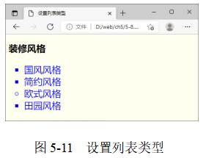
5.5.4 列表简写属性
【例5-8】设置列表类型，本例文件5-8.html在浏览器中的显示效果如图5-11所示。

Slide 48
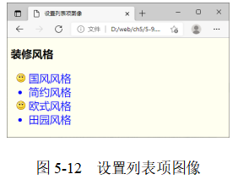
5.5.4 列表简写属性
【例5-9】设置列表项图像，本例文件5-9.html在浏览器中的显示效果如图5-12所示。

Slide 49
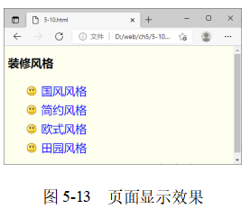
5.5.4 列表简写属性
【例5-10】使用背景图像替代列表项标记示例。本例文件5-10.html在浏览器中的显示效果如图5-13所示。

Slide 50
5.6 CSS3表格属性
5.6.1 合并边框属性
5.6.2 边框间隔属性
5.6.3 标题位置属性
5.6.4 单元格无内容显示方式属性
5.6.5 案例—使用斑马线表格制作装修工程年度排行榜

Slide 51
5.6.1 合并边框属性
border-collapse属性设置表格中行的边框与单元格的边框是合并在一起，还是按照标准的HTML样式分开，分别有各自的边框。
语法：border-collapse : separate | collapse
参数：separate是默认值，边框分开，不合并。collapse表示边框合并，即如果两个边框相邻，则共同使用一个边框。

Slide 52
5.6.2 边框间隔属性
border-spacing属性设置当表格边框独立时，行和单元格的边框在横向和纵向上的间距，即设置相邻单元格边框间的距离。
语法：border-spacing : length | length
参数：由浮点数字和单位标识符组成长度值，不可为负值。当只指定一个length值时，表示横向和纵向间距都用这个长度；当指定两个length值时，第1个表示横向间距，第2个表示纵向间距。

Slide 53
5.6.3 标题位置属性
caption-side属性设置表格的标题（caption元素）的位置在表格的哪一边。
语法：caption-side : bottom | left | right | top
参数：默认值为top，表示标题在表格的上方。bottom表示标题在表格的下方。多数浏览器不支持left（标题在左边）、right（标题在右边）。

Slide 54
5.6.4 单元格无内容显示方式属性
empty-cells属性设置当表格的单元格无内容时，是否显示该单元格的边框。
语法：empty-cells : hide | show
参数：show是默认值，表示当表格的单元格无内容时显示单元格的边框。hide表示当表格的单元格无内容时隐藏单元格边框。

Slide 55
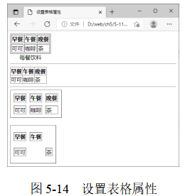
5.6.4 单元格无内容显示方式属性
【例5-11】使用border-spacing属性设置表格属性。本例文件5-11.html在浏览器中的显示效果如图5-14所示。

Slide 56
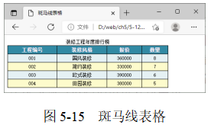
5.6.5 案例—使用斑马线表格
所谓斑马线表格，就是表格的奇数行和偶数行采用不同的样式，在行与行之间形成一种交替变换的效果。
【例5-12】使用斑马线表格制作装修工程年度排行榜，本例文件5-12.html在浏览器中的显示效果如图5-15所示。

Slide 57
5.7 CSS3属性的应用
5.7.1 设置图像样式
5.7.2 设置表单样式
5.7.3 设置链接
5.7.4 创建导航菜单

Slide 58
5.7.1 设置图像样式
1．图像缩放
使用CSS样式控制图像的大小，可以通过width和height两个属性来实现。需要注意的是，当width和height两个属性的取值使用百分比数值时，它是相对于父元素而言的。
2．图像边框
图像边框就是利用border属性作用于图像元素而呈现的效果。

Slide 59
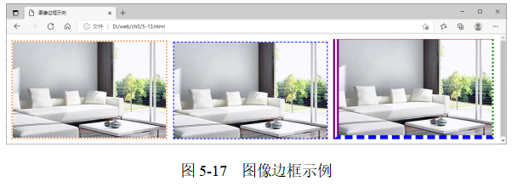
5.7.1 设置图像样式
【例5-13】设置图像边框示例。本例文件5-13.html在浏览器中的显示效果如图5-17所示。

Slide 60
5.7.1 设置图像样式
3．图像的不透明度
在CSS3中，使用opacity属性能使图像呈现出不同透明效果。
语法：opacity: value | inherit
参数：value表示不透明度的值，是一个介于0～1之间的浮点数值。其中，0表示完全透明，1表示完全不透明（默认值），0.5表示半透明。inherit表示opacity属性的值从父元素继承。

Slide 61
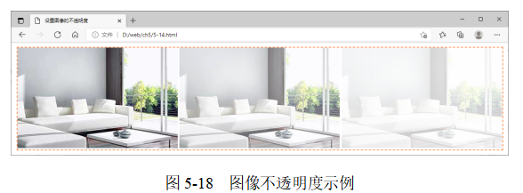
5.7.1 设置图像样式
【例5-14】设置图像的不透明度示例。本例文件5-14.html在浏览器中的显示效果如图5-18所示。

Slide 62
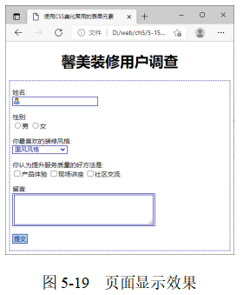
5.7.2 设置表单样式
【例5-15】使用CSS样式美化常用的表单元素，制作馨美装修用户调查页面。本例文件5-15.html在浏览器中的显示效果如图5-19所示。

Slide 63
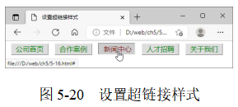
5.7.3 设置链接
1．设置文字链接
【例5-16】使用CSS伪类设置超链接样式，鼠标指针悬停时有按下去的效果。本例文件5-16.html在浏览器显示效果如图5-20所示。

Slide 64
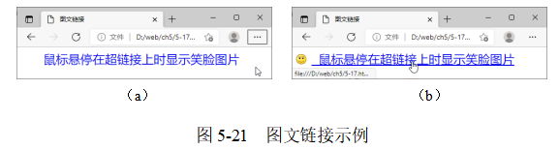
5.7.3 设置链接
2．设置图文链接
对链接的修饰，可以利用背景图像将文字链接进一步美化。
【例5-17】图文链接示例。鼠标指针未悬停时文字链接的效果如图5-21（a）所示；鼠标指针悬停在文字链接上时的效果如图5-21（b）所示。

Slide 65
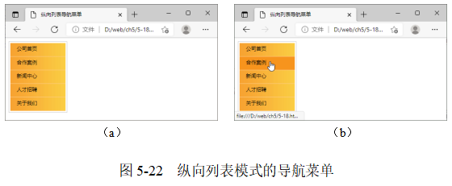
5.7.4 创建导航菜单
1．纵向列表模式的导航菜单
【例5-18】制作纵向列表模式的导航菜单,如图5-22所示。

Slide 66
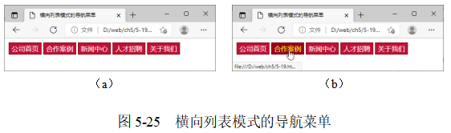
5.7.4 创建导航菜单
2．横向列表模式的导航菜单
【例5-19】制作横向列表模式的导航菜单。如图5-25所示。

Slide 67
5.8 综合案例—制作馨美装修网购学堂
5.8.1 页面布局规划
5.8.2 页面的制作过程

Slide 68
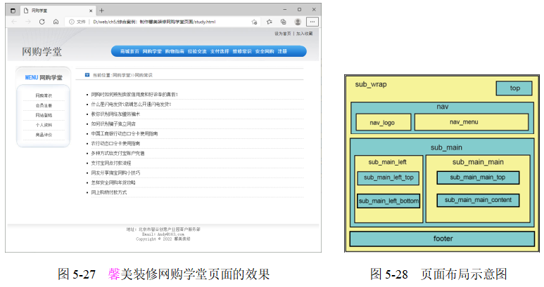
5.8.1 页面布局规划
通过成熟的构思与设计，馨美装修网购学堂页面的效果如图5-27所示，页面布局示意图如图5-28所示。

Slide 69
5.8.2 页面的制作过程
1．前期准备
（1）栏目目录结构
（2）页面素材
（3）外部样式表
2．制作页面
（1）页面样式设计
（2）页面结构代码

Slide 70
习题5
1．使用CSS对页面中的网页元素加以修饰，制作如图5-32所示的页面。
2．使用CSS对页面中的网页元素加以修饰，制作如图5-33所示的页面。

